Slide 1

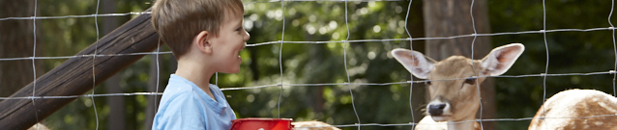
Konzeptentwicklung
Touristische Entwicklung
des Wildparks Differten
und Umgebung

Slide 2


Slide 3


KONZEPT “WALD & WILD FAMILIENPARK”
Entwicklung zu einer immer älter werdenden Gesellschaft und einer steigenden Lebenserwartung
Tendenz zu generationsübergreifenden Aktivitäten & Reisen
Steigende Qualitätsansprüche der Kunden fordern eine stete Verbesserung und Ausweitung des Angebots.
Veränderung der sozialen Lage: Die Gesellschaft wird vielfältiger, individueller aber auch mobiler. Familien leben weiter verstreut.
„
“
beste Gelegenheit,
Großfamilie zu sein
und sich auszutauschen
(Torsten Kirstges,
Direktor des Instituts für innovative Tourismus-
und Freizeitwirtschaft an der Jade-Hochschule)
!
Holistischer Ansatz über alle Generationen bedeutet Nutzen gleichermaßen für Gäste UND Einheimische.
WICHTIG
Notes:
- Entwicklung zu einer immer älter werdenden Gesellschaft und einer steigenden Lebenserwartung. Erhöht die Notwendigkeit gesundheitsbezogener Angebote und Anbieter, sowie eine Anpassung der Infrastruktur im Sinne der Barrierefreiheit.
- Steigende Qualitätsansprüche der Kunden fordern eine stete Verbesserung und Ausweitung des Angebots. Technisch sowie servicebezogen.

Slide 4


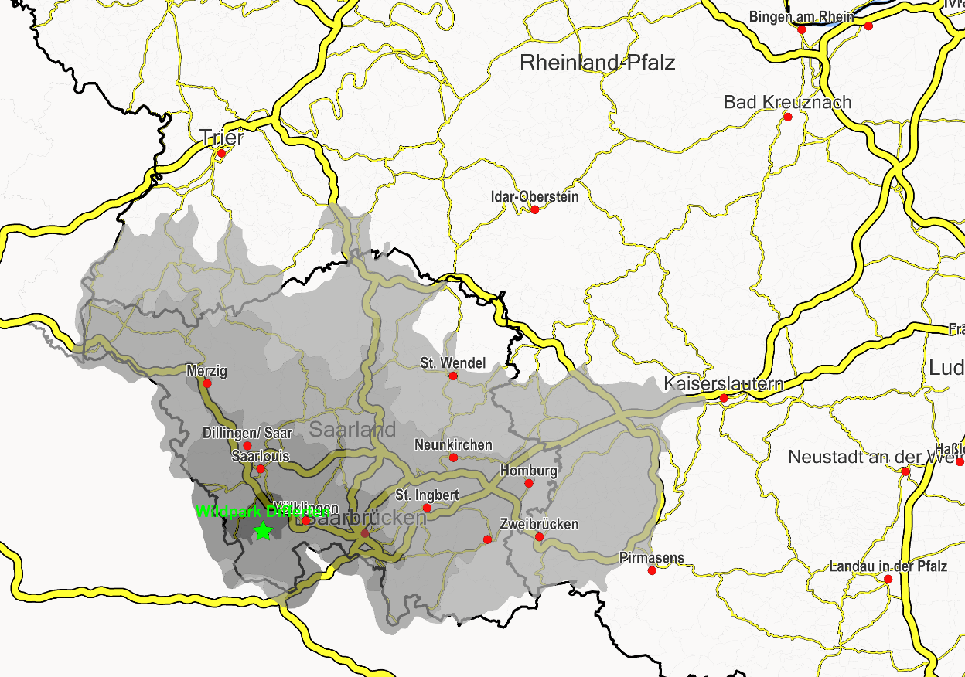
EINZUGSGEBIETSANALYSE
Tagesausflüge:
Vergleichsweise geringes Potential von 1,15 Mio. Einwohnern (nur D)
Abschöpfungsquote erhöhen durch Gesamterlebnis

Slide 5
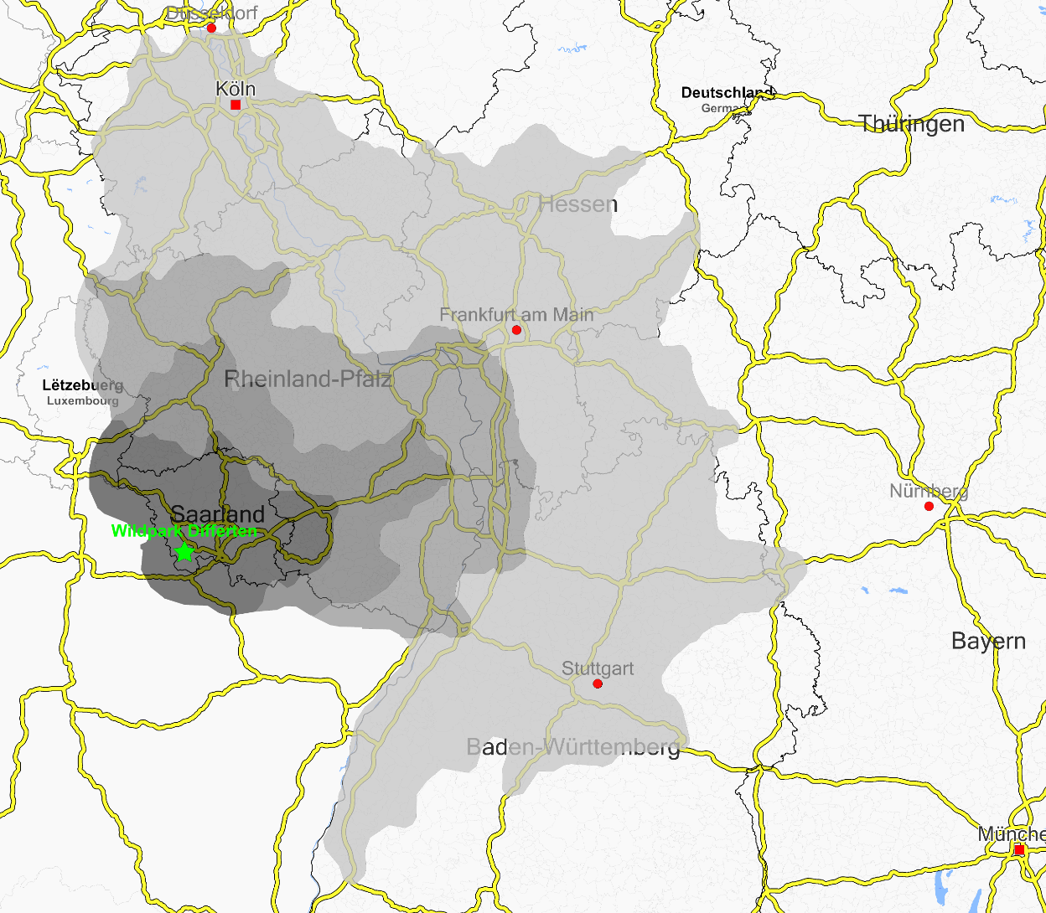
EINZUGSGEBIETSANALYSE
Kurzreisen 2-4 Tage:
Vergleichsweise erhöhtes bis hohes Potential von mehr als 22 Mio. Einwohnern im 3-Stunden-Radius
(nur D)
Hinzu kommen weitere Potentiale aus Frankreich sowie den Benelux-Staaten.
Touristische Attraktionen im Umfeld stärken den Standort.

Slide 6

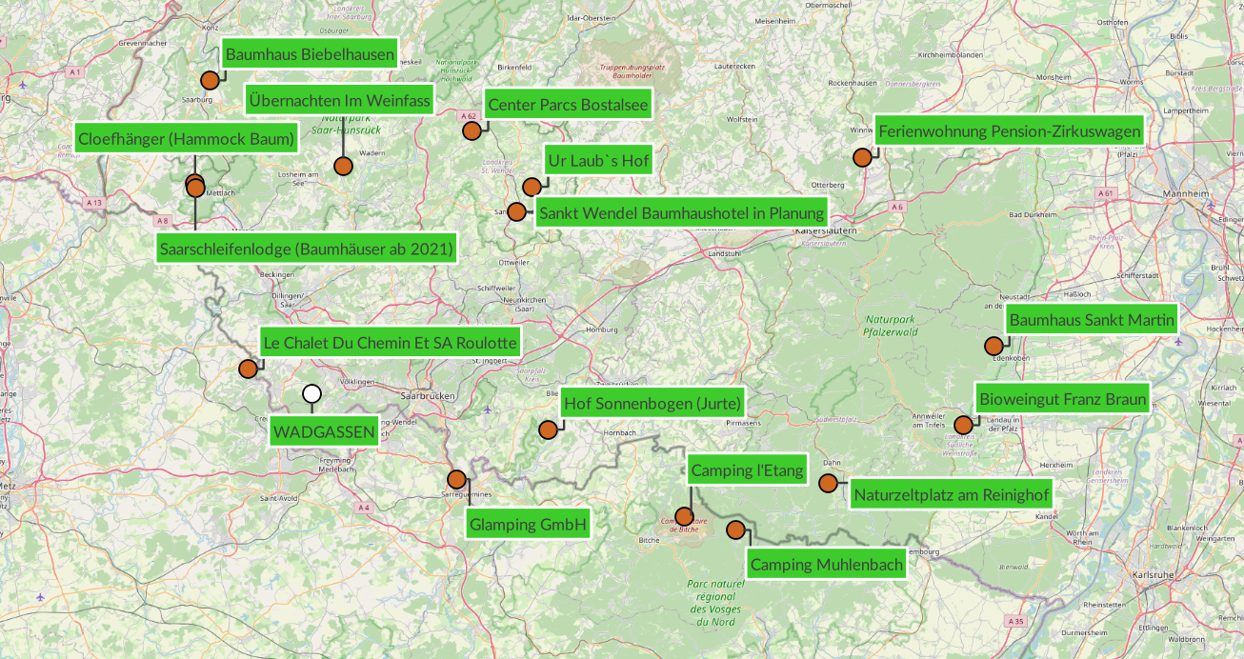


ÜBERNACHTUNGSMÖGLICHKEITEN
WETTBEWERBSUMFELD
GLAMPING / ALTERNATIVE ÜBERNACHTUNGSMÖGLICHKEITEN
Glamping Resorts Biosphäre Bliesgau

Slide 7
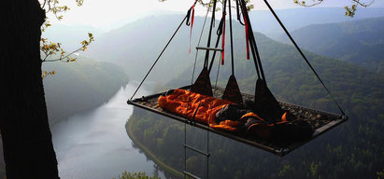
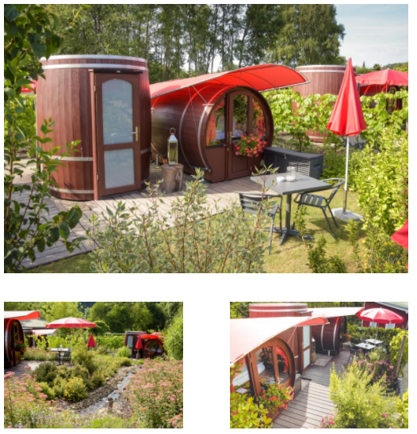
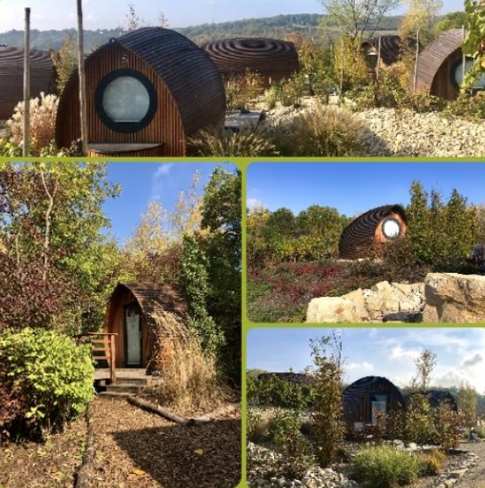
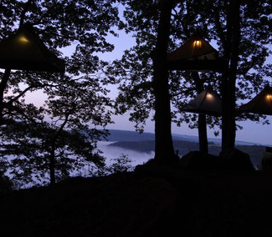
ÜBERNACHTUNGSMÖGLICHKEITEN
WETTBEWERBSUMFELD
AUSWAHL AN DREKTEN WETTBEWERBERN
HINWEIS*: Hier sind Preise der Saison 2021 abgebildet! Preisdruck aufgrund COVID-19!
NAME | BESCHREIBUNG | PREISE HAUPSAISON* | PREISE NEBENSAISON*
CLOEFHÄNGER | Unterschiedliche Zeltkonstruktionen „im freien Fall“ an pittoresken Standorten der Saarschleife Gemeinschafts-WC und Duschen Verpflegung (Grillen) vor Ort Rest: Selbstversorger | ab 119,00 € / 1pax
ÜBERNACHTEN IM WEINFASS (Weiskirchen) | Auszeitoase mit Sauna Weinstrand an den Schwarzrinderseen (Gastro) | ab 130,00 € / 2 pax | ab 100,00 € / 2 pax
GLAMPING RESORTS BIOSPHÄRE BLIESGAU | Unterschiedlich thematisierte Übernachtungs-möglichkeiten Saarland-Therme (ca. 300m) Erlebnispark Bliesgau (ca. 400m) | ab 149,00 € / 2 pax | ab 93,00 € / 2 pax

Slide 8


KONZEPT “WALD & WILD FAMILIENPARK”
Mehrgenerationentauglichkeit: Konzeption von generationenübergreifenden Angeboten und Einrichtungen für mindestens zwei Generationen
Barrierefreiheit: nicht nur physisch sondern auch in der Kommunikation - Barrierefreiheit heißt Inklusion
Vielschichtigkeit als Herausforderung: Bedürfnisse und Wünschen der älteren Menschen zu erfüllen, ohne die Ansprüche der jüngeren Generationen zu vernachlässigen
Nachhaltigkeit in all ihren Dimensionen: ökologisch, ökonomisch und sozial

Slide 9


NACHHALTIGKEIT
Natur- und Artenschutz vor Ort
Ökologische An- und Abreise
Einsatz erneuerbarer Energien
Effiziente Nutzung von Ressourcen
Bürgerbeteiligung
Wildpark für alle
Verkehrsgutachten
Langfristige Geschäftsperspektive
Kosten-/Nutzenanalyse im Business Case
Profit Center

Slide 10

ZIELGRUPPEN
Nature-loving Actives
Short-Breakers
Relaxation Seekers
Leisure Oriented
In fast allen Personengruppen vertreten
Wichtigstes Motiv: Aufenthalt in der Natur
Wiederholungs-besucher
Kurzurlaube im Trend
Alle Preisstufen
Diverse Motive: Natur, Kultur, Kulinarik
Multi-optional
Perfekt in Kombination mit Region
Traditionelle Grundorientierung
Wenig preissensibel
Hohe Qualitätsansprüche
Gesamtpakete gewünscht
„All-Inclusive“
Familien & Mehrgenerationen-gruppen
Gemeinsam Zeit verbringen
Eher preissensibel
Spaß & Entspannung

Slide 11

KONZEPT “WALD & WILD FAMILIENPARK”
Soziales als Urlaubsmotiv nach vorne stellen – passend zu den Destinationslogos // „Familien-Rendezvous“
Sehr breit gefächertes Freizeitangebot vorhanden
Pauschalangebote sehr gut möglich
Kooperation mit Gastbetrieben, um weniger abenteuerlustige Teilnehmer unterzubringen
Weitere Zielgruppen für alternative Übernachtungsmöglichkeiten:
  Radler auf Saarradweg und Saarlandradweg
  Wanderer auf den Premiumwanderwegen

Slide 12


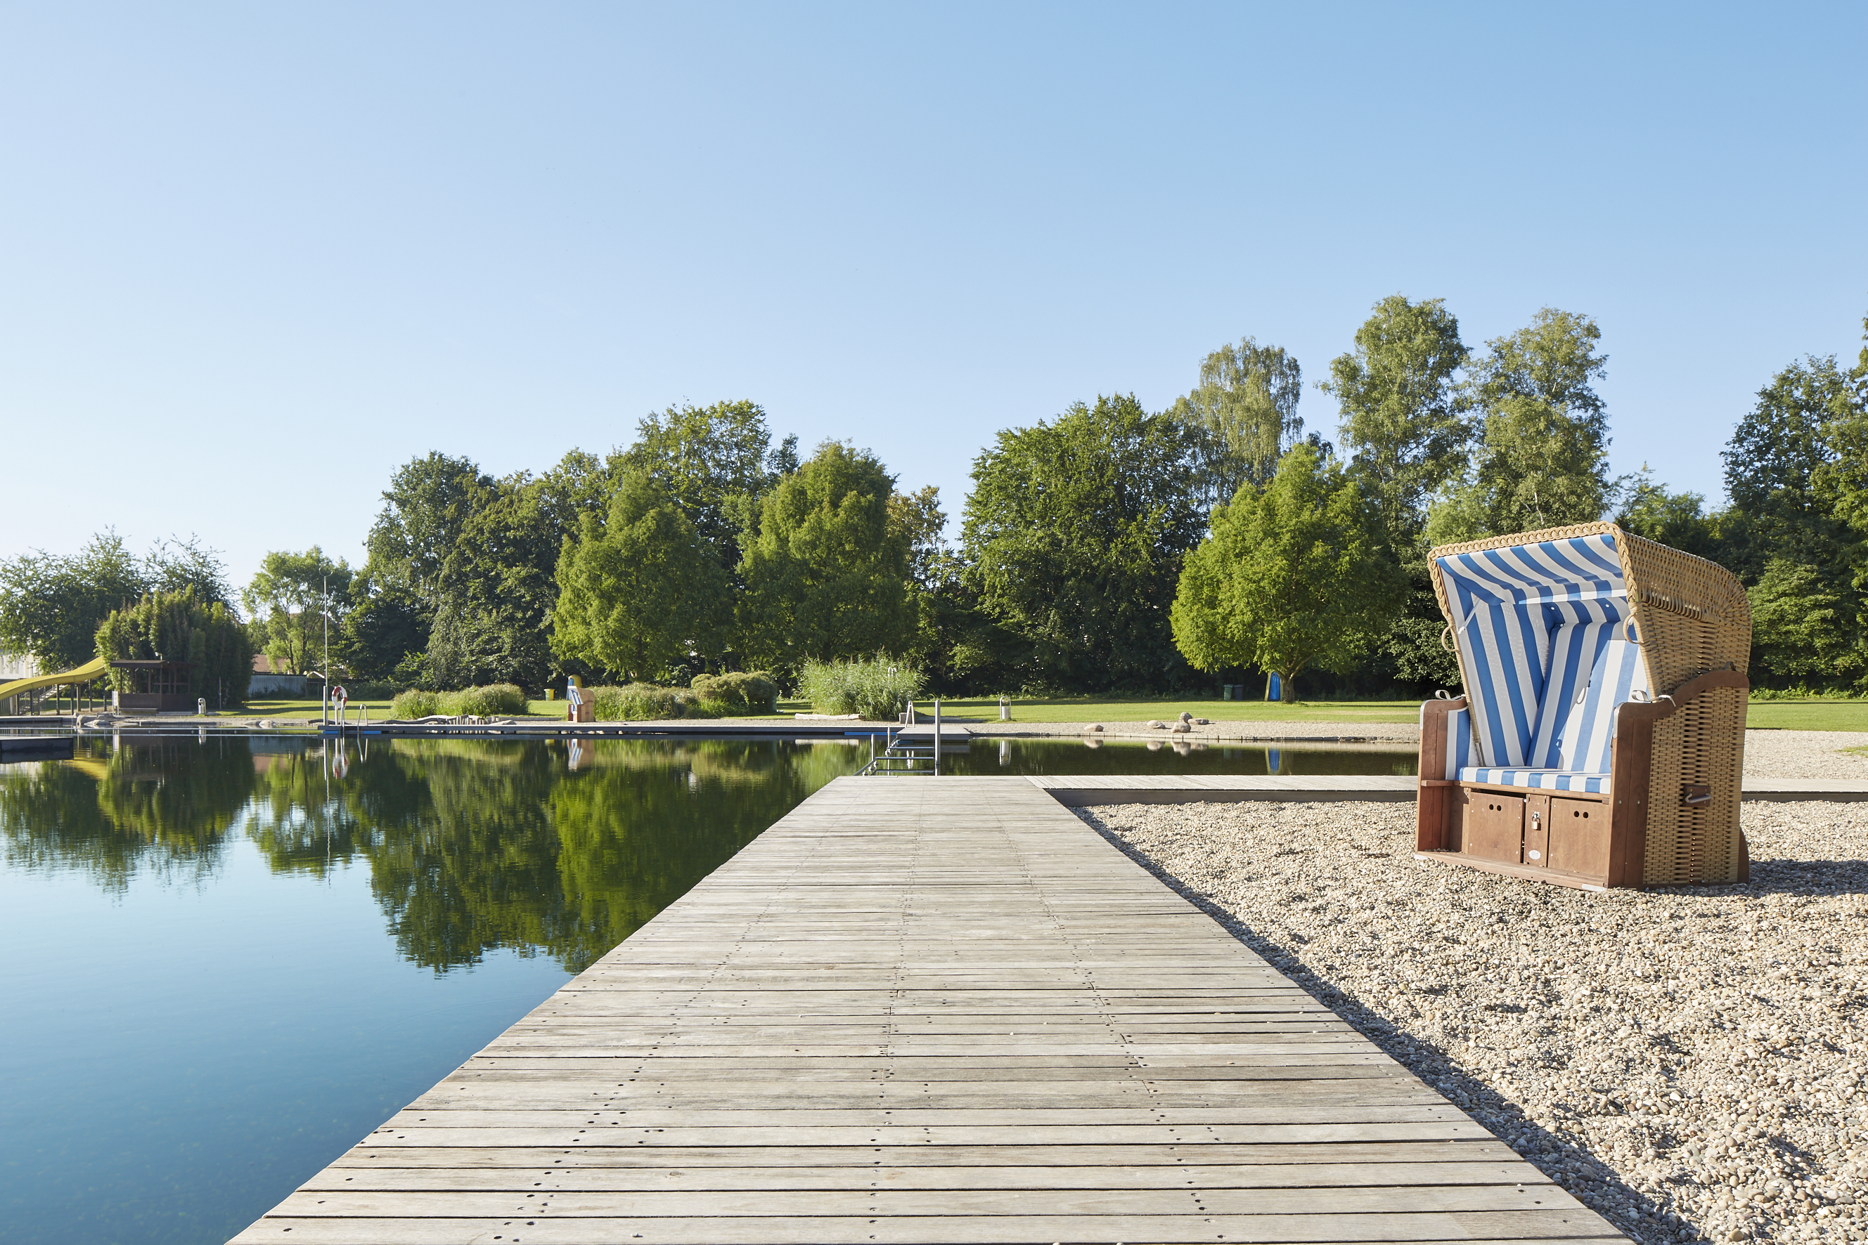
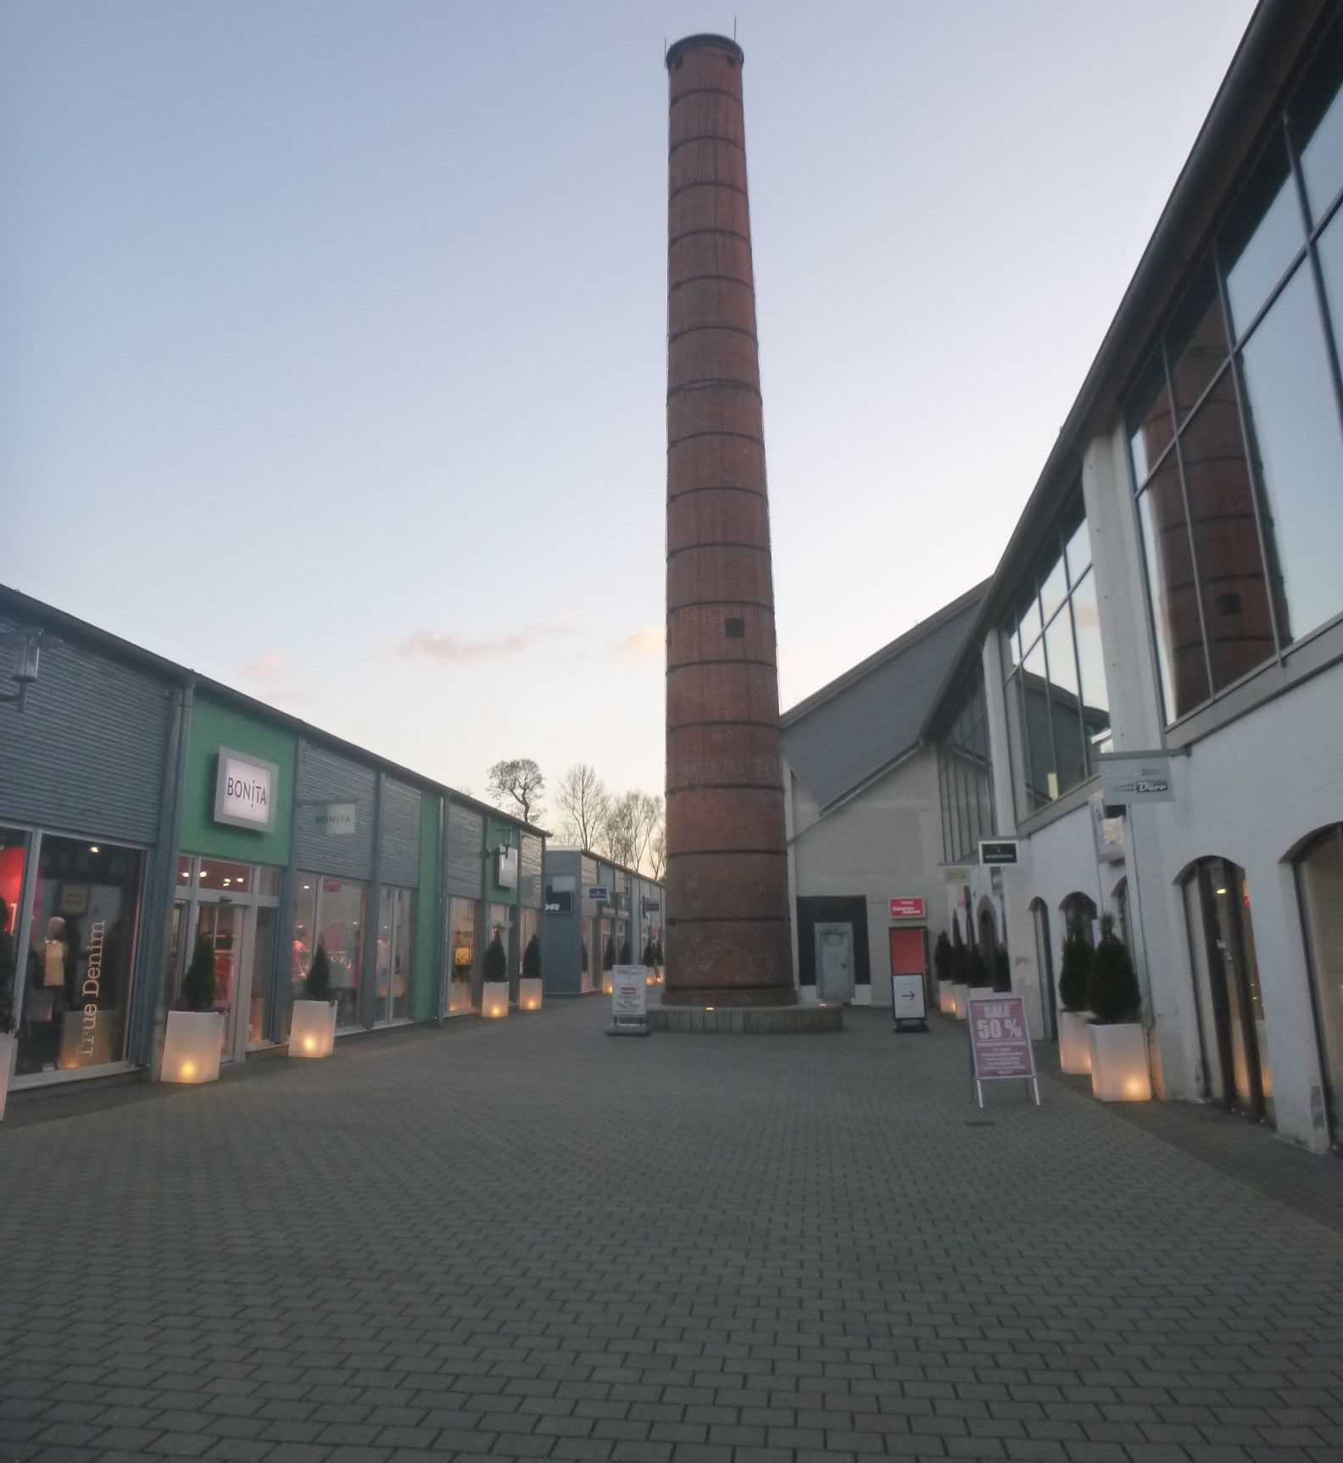
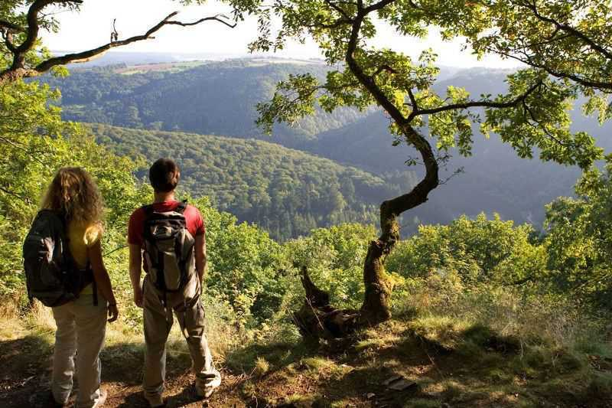
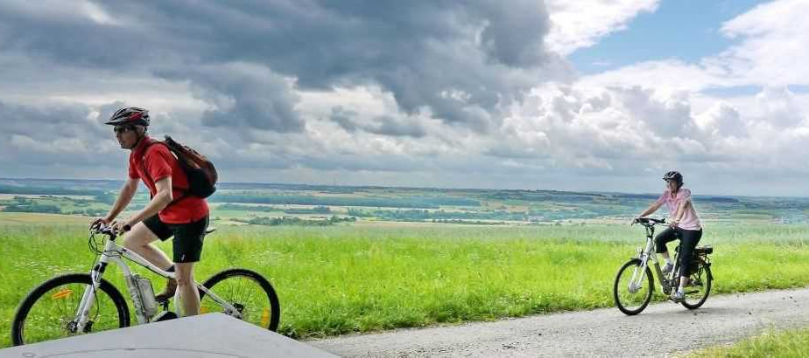
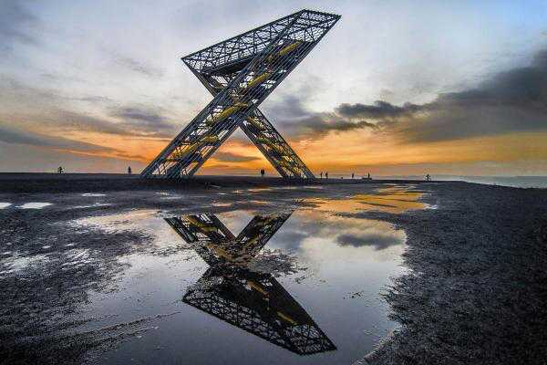
TOURISTISCHES UMFELD
Anknüpfung Erlebnisse in der Region
Einbindung der Erlebnispotenziale und Attraktionen der Region
Grenzenlose Erlebnisse ermöglichen

Slide 13
REGIONALWIRTSCHAFTLICHE EFFEKTE
besonderer Standortfaktor
attraktives Arbeits- und Lebensumfeld
Attraktivitätssteigerung der Region
Sicherung der Lebensqualität der Einwohner*innen sowie des Umlands
Stärkung der touristischen Nachfrage in der gesamten Region
dadurch Sicherung von Gastgewerbe, Freizeitwirtschaft und Einzelhandel
CHANCEN
Quelle: Business Case, PROJECT M GmbH 2022

Slide 14
TOURISTISCHE WERTSCHÖPFUNG
Nettoumsatz
Summe aller Verkaufserlöse für Waren und Dienstleistungen
1. Umsatzstufe - direkte Einkommenswirkung
Einkommenswirkungen, die von den Ausgaben der Gäste ausgehen, z.B. in Form von Löhnen, Gehältern, Gewinnen
2. Umsatzstufe - indirekte Einkommenswirkung
Einkommenswirkungen, die sich aus Vorleistungen ergeben, z.B. bei Bäckern, Handel, Handwerk
Gesamtwertschöpfung = 1. + 2. Umsatzstufe

Slide 15

TAGESAUSGABEN
Reisende allgemein
Übernachtungsgast | 131,98 €
Tagesgast | 26,71 €
X 5
x 4,5
Reisende mit Gesundheitsmotiv
Übernachtungsgast | 140,53 €
Tagesgast | 122,62 €
Quelle: Business Case, PROJECT M GmbH 2022 auf Basis dwif e.V. sowie Health Infra

Slide 16
WERTSCHÖPFUNGSEFFEKTE
Gästezahlen (zusätzlich zu aktueller Situation)
Übernachtungsgäste | 38.647
Tagesgäste | 33.112
Wertschöpfungseffekte
Gesamtumsatz (brutto) | 7,0 Mio. €
Gesamtumsatz (netto) | 6,1 Mio. €
1. Umsatzstufe | 2,1 Mio. €
2. Umsatzstufe | 1,2 Mio. €
Gesamtwertschöpfung | 3,3 Mio. €
Quelle: Business Case, PROJECT M GmbH 2022 auf Basis dwif e.V.

Slide 17
VOLKSWIRTSCHAFTLICHE EFFEKTE
Zusätzliche Steuereinnahmen
Steuereinnahmen min. | 153.510 €
Steuereinnahmen max. | 184.212 €
Zusätzliche Arbeitsplätze
Arbeitsplätze (Vollzeitäquivalente) | 137
Quelle: Business Case, PROJECT M GmbH 2022 auf Basis dwif e.V.

Slide 18




AUSWIRKUNGEN AUF DIE REGION
Schaffung von Arbeitsplätzen
Positive Effekte im Einzelhandel
Sicherung der Lebensqualität
Langfristige nicht-exportierbare Wertschöpfung
Alleinstellungsmerkmal
im Saarland
Imagegewinne realisieren
Verlängerung der Saison
Steigerung der Attraktivität
Stärkung und Sicherung der regionalen gastgewerblichen und freizeittouristischen Betriebe
Gewinnung neuer Zielgruppen

Slide 19

Haben Sie weitere Fragen? Sprechen Sie mich an!
AnsprechpartnerIN
Andrea Wagner
Projektleitung im Auftrag der Tour Konzept eG
Telefon: 07722 917848
Mobil: 0151 40704072
E-Mail: wagner@tour-konzept.de

